Slide 1
§3.2 二维连续随机变量及其概率分布
一.二维随机变量的联合分布及其边缘分布
设（X,Y)是二维随机变量，对任意的实数x，y 令
F(x, y)=P{X≤ x, Y≤ y}
则称 F(x, y)为（X, Y）的联合分布函数。
定义
分布函数的几何意义
如果用平面上的点(x, y)表示二维随机变量
(X ,Y )的一组可能的取值，则F (x, y)表示(X ,Y )
的取值落入下图所示的角形区域的概率

Slide 2
y
(x, y)
x

Slide 3
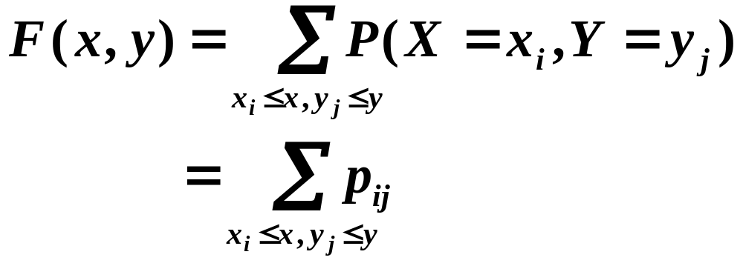
设二维离散型随机变量(X,Y)的联合分布律为
p_{ij} = P{(X, Y)=(x_{i} , y_{i})}= p{X=x_{i} ,Y=y_{i}}
i, j=1, 2,……
则(X,Y)的分布函数为

Slide 4
2．F(x, y)的性质
性质1 对于x 和y, F(x, y)都是单调不减函数，即若x₁< x₂,对任意的实数y，则有
F(x₁ , y) ≤ F(x₂ , y)；
若y₁<y₂,对任意的实数x，则有
F(x , y₁) ≤ F(x , y₂)

Slide 5
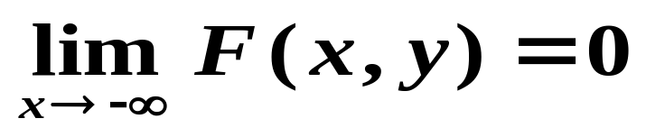
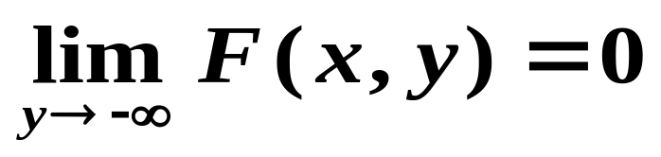
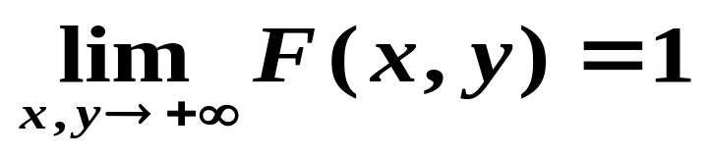
性质2 对于任意的实数x, y , 均有
0 ≤ F(x, y ) ≤ 1,

Slide 6
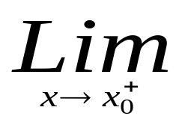
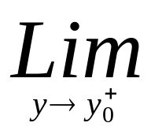
性质3 对于x 和y，F(x, y)都是右连续的，即对任意的实数x₀和y₀，均有
F(x, y)=F(x₀ , y),
F( x, y )=F(x, y₀ )
性质4 若x₁< x₂, y₁ < y₂, 则
P{x₁< X ≤ x₂ , y₁< Y ≤ y₂ }=
F(x_{2,}, y₂) −F(x₂ , y₁) −F(x₁ , y₂) + F(x₁ , y₁)

Slide 7
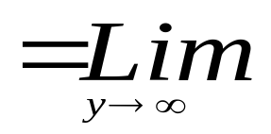
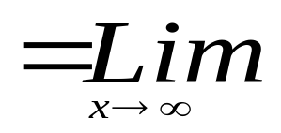
3.边缘分布
记(X , Y )的分量X，Y 的分布函数分别为F_{X} (x)
和F_{Y} ( y)称它们为(X，Y )的边缘分布函数
4. 联合分布函数与边缘分布函数的关系
F_{X}(x)=P{X≤ x}=P{X ≤ x, - ∞ <Y<+∞}
F(x, y)= F(x, + ∞)
F_{Y} ( y)=P{Y ≤ y}=P{- ∞< X<+∞, Y≤ y}
F(x, y)= F(+ ∞ , y)

Slide 8
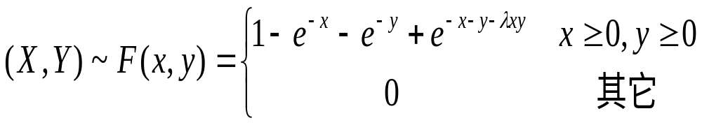
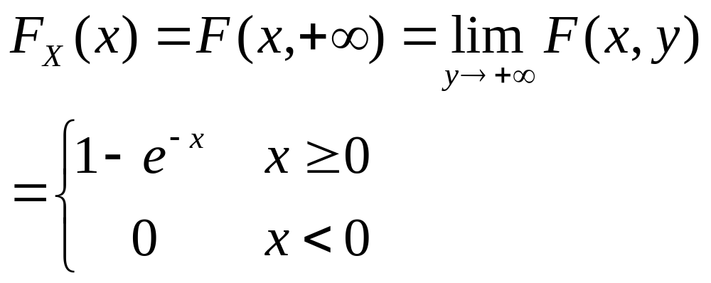
例1： 设
求 (X, Y )的边缘分布函数。
解：
X的边缘分布函数为

Slide 9
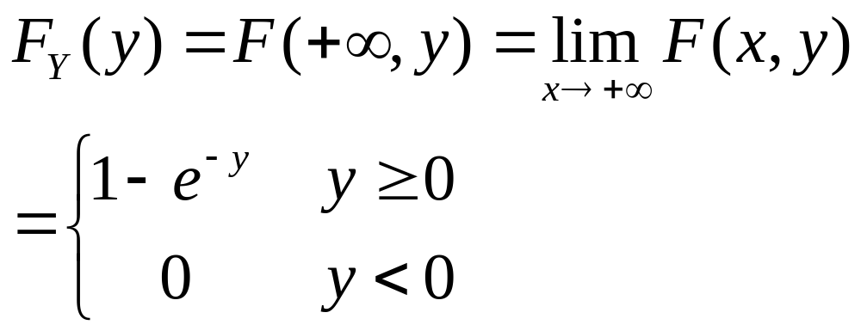
Y的边缘分布函数为

Slide 10
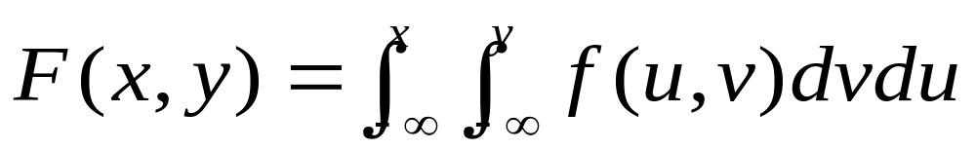
二.二维连续型随机变量及其联合概率分布
定义 设二维随机变量(X , Y )的分布函数为F(x, y)。若存在非负函数 f (x , y), 对任意实数x , y 有
则称(X , Y )为连续型二维随机变量，且称函数
f (x , y)为二维随机变量(X , Y )的联合密度函数， 简称为联合密度或概率密度。

Slide 11
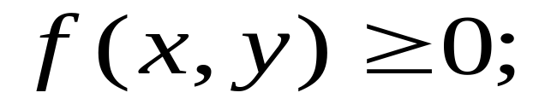
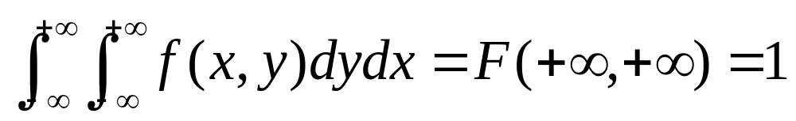
性质:
(1)
(2)
在几何上z = f (x , y)表示空间的一张曲面。
由性质(2)知，介于该曲面和xOy平面之间的空间区域的体积是1。

Slide 12
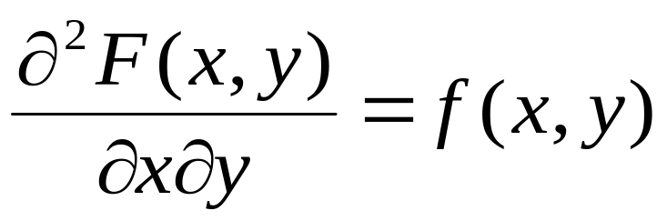
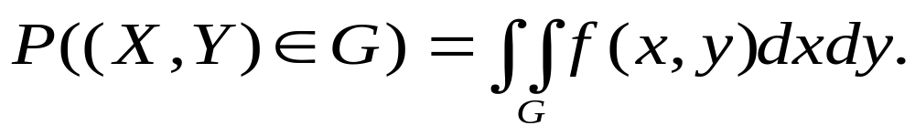
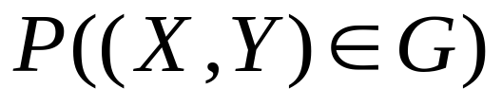
(3)
若 f (x , y) 在点(x , y)处连续，则
(4) 设G是xOy平面上的一个区域，则有
由性质(4)知,
的值等于以G 为底，以曲面z = f (x , y)为顶的曲顶柱体的体积。

Slide 13
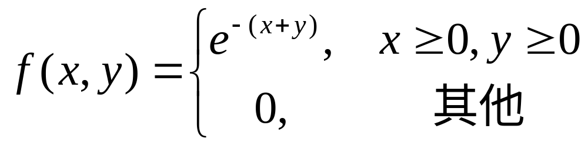
例2 设(X,Y )的联合密度为
求(1) (X,Y )的联合分布函数F(x, y);
(2) P{X >1};
(3) P{(X,Y)∈D}, 其中D={(x, y): x≥0, y≥0, x+y ≤ 1};
(4) P{X ² ≥Y};

Slide 14
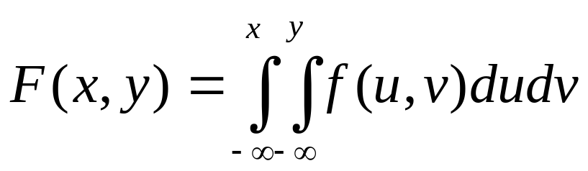
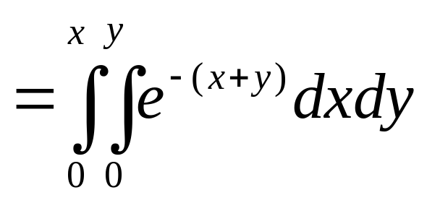
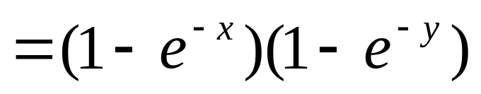
解：
（1）有分布函数和密度函数的关系
当x>0,y>0时
当x，y 取其他值时为F(x,y)=0

Slide 15
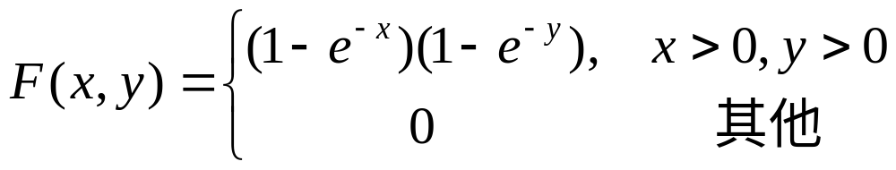
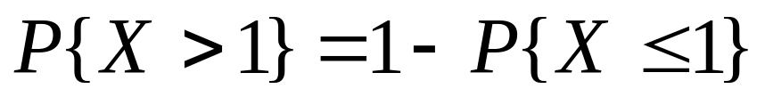
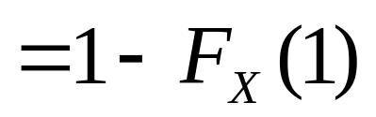
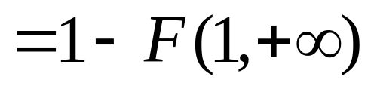
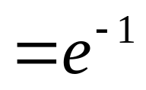
随机变量(X,Y)的联合分布函数为：
（2）

Slide 16
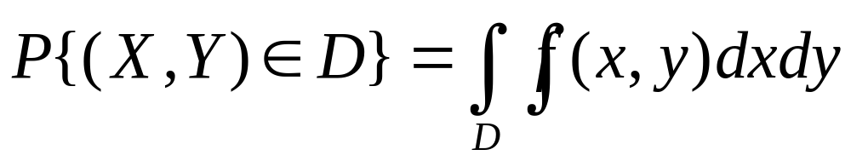
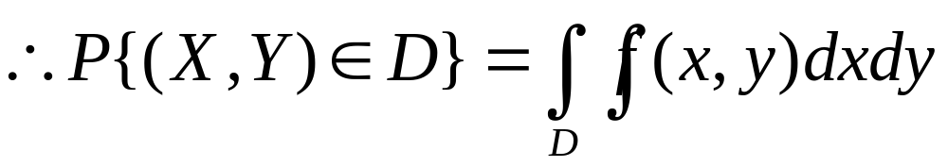
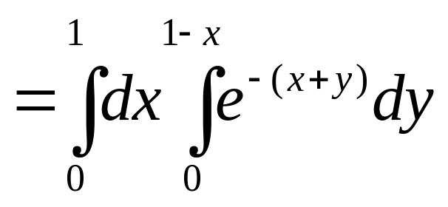
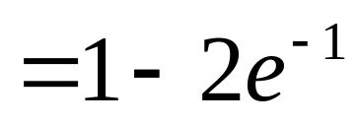
（3）
（其中D={(x, y): x≥0, y≥0, x+y ≤ 1}）
x+y=1

Slide 17
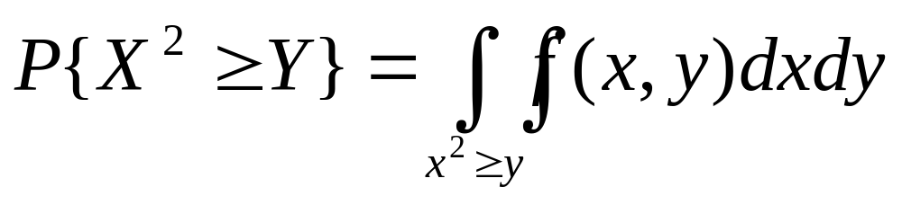
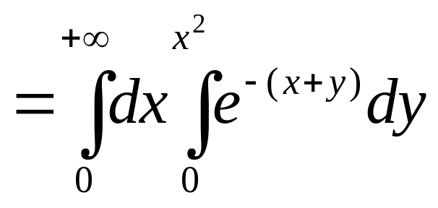
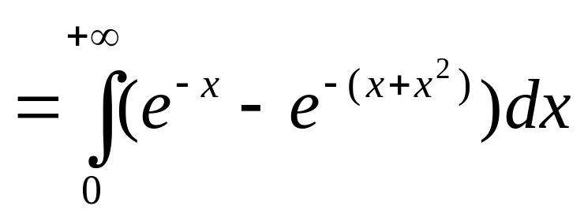
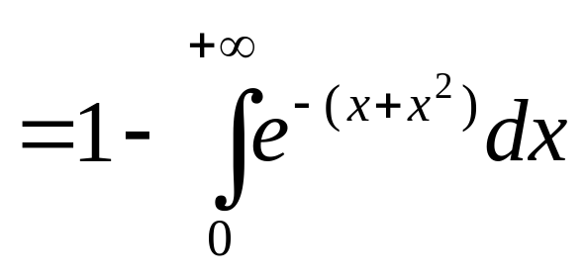
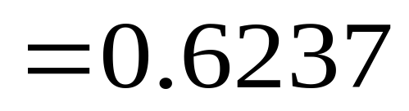
（4）

Slide 18
二维连续型随机变量的边缘密度函数
1. 若(X,Y)为连续型随机变量, 则X, Y 均为连续型随机变量
2. 若(X, Y)是二维连续型随机变量，其联合密度函数是 f (x , y)，此时X 和Y也是连续型随机变量，分别称X 和Y 的概率密度函数 f_{X} (x)和 f_{Y} (y)为(X, Y)关于X和Y 的边缘密度函数, 简称为边缘密度。

Slide 19
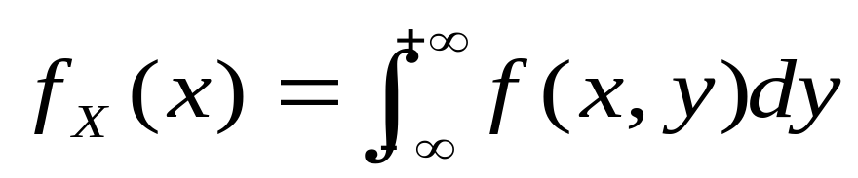
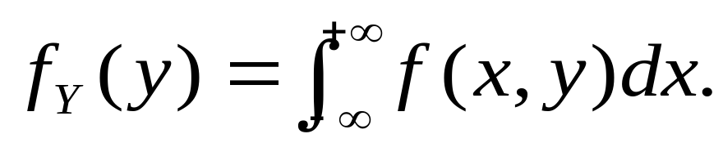
(3) f (x, y)与 f_{X} (x), f_{Y} (y)之间的关系

Slide 20
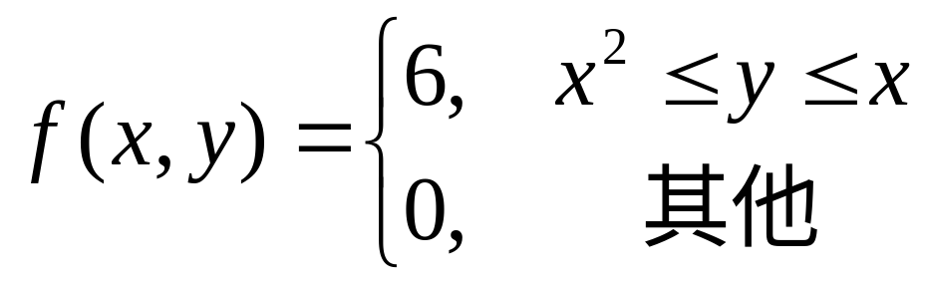
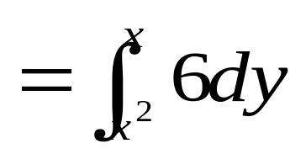
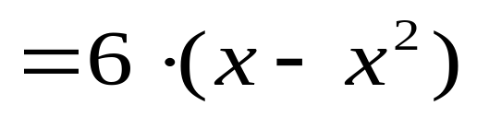
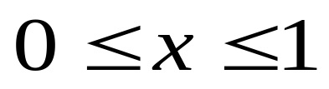
例3 设随机变量X 和Y 具有联合分布
求X 和Y 边缘密度
解：

Slide 21
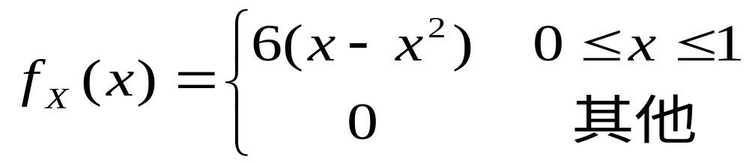
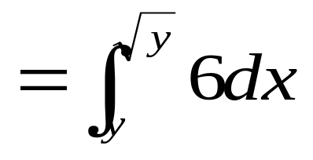
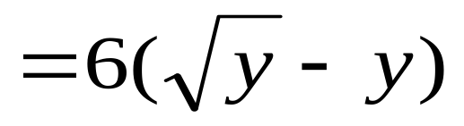
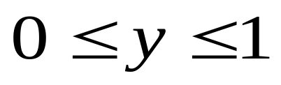
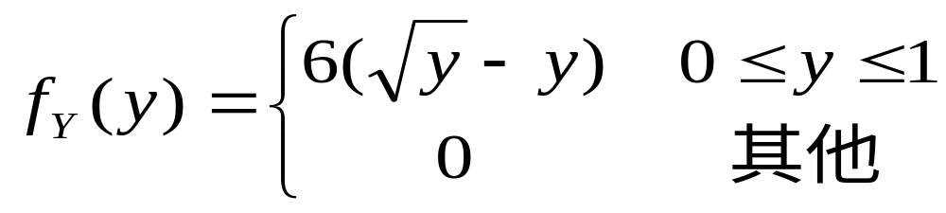
故X的边缘密度函数为
故Y的边缘密度函数为

Slide 22
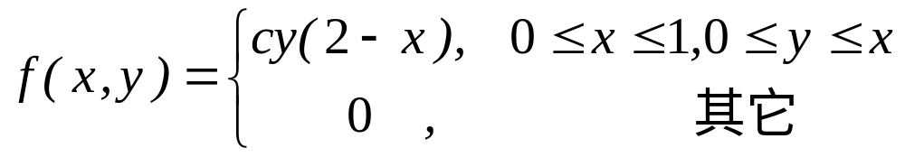
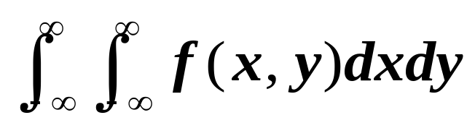
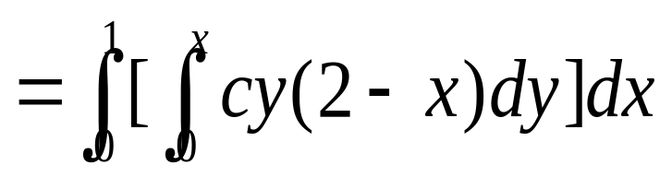
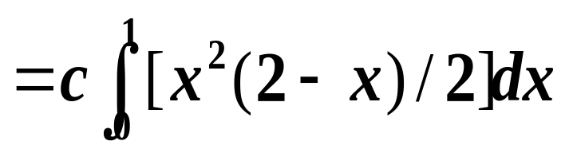

例4 设(X,Y)的概率密度是
求 (1) c的值； （2）两个边缘密度。
解：(1)
y
y=x
x
0
1
=5c/24=1,
c =24/5

Slide 23






(2)
y
y=x
x
0
1

Slide 24





(2)
y
y=x
x
0
1

Slide 25


即

Slide 26

(4). 二维均匀分布
设D为平面上的有界区域, D 的面积大于零. 若二维随机变量(X,Y)的联合密度为
则称(X,Y)在上服从均匀分布

Slide 27

向平面上有界区域D上任投一质点，若质点落在D内任一小区域B的概率与小区域的面积成正比，而与B的形状及位置无关. 则质点的坐标（ X, Y）在D上服从均匀分布.

Slide 28



例5 设(X,Y)在圆域D={(x, y): x²+y² ≤ r ²}上服从均匀分布, 其联合密度为
求 (1) P{r ²/8 ≤ X ²+Y ² ≤ r ²/4};
(2) (X,Y )的边缘密度函数
解：（1）

Slide 29




（2）
故X的边缘密度函数为

Slide 30

由对称性可得Y的边缘密度函数为

Slide 31





(5) 若二维随机变量（X,Y）具有概率密度
其中
均为常数, 且
则称（ X,Y）服从参数为 的二维正态分布.
记作（ X,Y）～N( )

Slide 32


Slide 33


Slide 34


正态分布的边缘分布仍为正态分布

Slide 35
在这一讲中，我们与一维情形相对照，
介绍了二维随机变量的联合分布、边缘分布.
请注意联合分布和边缘分布的关系:
由联合分布可以确定边缘分布;
但由边缘分布一般不能确定联合分布.
那么要问，在什么情况下，由边缘分布可以唯一确定联合分布呢？
我们下一讲就来回答这个问题.

Slide 36

.
四.条件密度函数

Slide 37


Slide 38

条件密度函数
定义3.5 设二维随机变量(X,Y)的联合密度函数
f(x,y)在点(x,y)处连续，关于Y的边缘密度函数
f_{Y}(y)在点y处连续，且f_{Y}(y)>0,称

Slide 39


Slide 40



五. 随机变量的独立性
定义 若二维随机变量(X , Y )对任意实数均有
成立，则称随机变量X与Y是相互独立的.
相互独立等价于对任意实数x, y有

Slide 41
二维随机变量(X,Y)独立的判别
定理1 二维随机变量(X,Y)的两个分量独立的充分必要条件是: 对任意实数x₁, x₂, y₁, y₂有
定理2 二维随机变量(X,Y)的两个分量独立的充分必要条件是: 对任意实数x, y有

Slide 42



定理3 若(X , Y ) 是离散型随机变量，则X与Y相互独立的充分必要条件是
即
这里分别 是(X , Y )，X，Y 的分布律

Slide 43
定理4 若(X , Y )是连续型随机变量，则X与Y 独立充分必要条件是

Slide 44


例8 若二维随机变量(X , Y )服从正态分布
试证X与Y 相互独立的充
必要条件是ρ = 0
证
对任何 x,y 有

Slide 45





取
故
将
代入
即得

Slide 46

布朗运动
布朗运动描述浸没﹝或悬浮﹞在液体或气体
中微小颗粒﹝花粉﹞的运动，这种现象由英国
植物学家布朗发现，由爱因斯坦于1905年作出
解释：微粒运动是由大量分子碰撞造成的。

Slide 47






例9 设(X,Y)的概率密度为
问X和Y是否独立？
解：
x>0
y >0
即：

Slide 48


易知
故：随机变量X，Y是独立的

Slide 49




若(X,Y)的概率密度为
情况又怎样？
解：
0<x<1
0<y<1
由于存在面积不为0的区域，
故X和Y不独立 .

Slide 50

n 维随机变量为（X₁,…X_{n}）
设 n 维随机变量为（X₁,…X_{n}）的分布函数定义为
F(x₁,…,x_{n})=P{X₁≤ x₁,…X_{n} ≤ x_{n}}
若任意实数x₁,…,x_{n}有
则称随机变量（X₁,…,X_{n}）是相互独立的。

Slide 51
定理2 若X₁, …,X_{n}相互独立,而
Y₁=h(X₁, …,X_{m}), Y₂=g(X_{m+1}, …,X_{n})
则Y₁与Y₂独立 .

